Slide 1
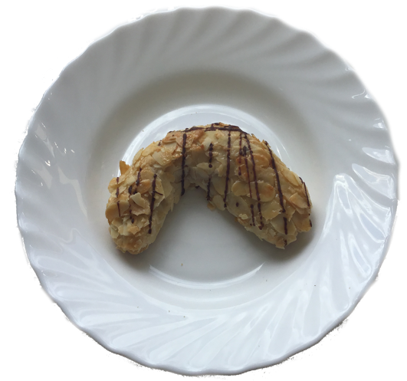
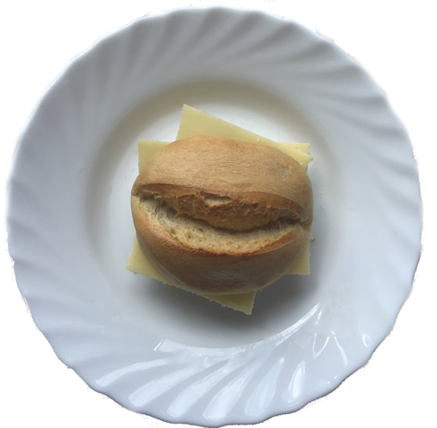
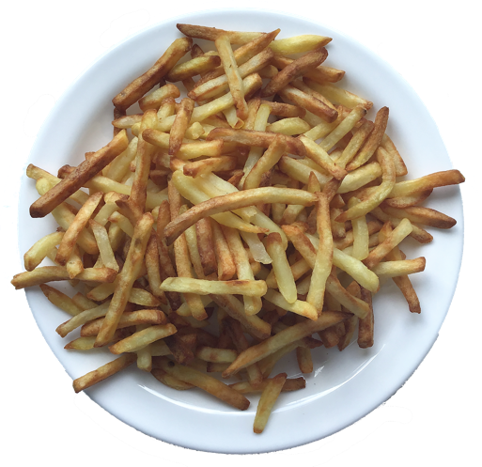
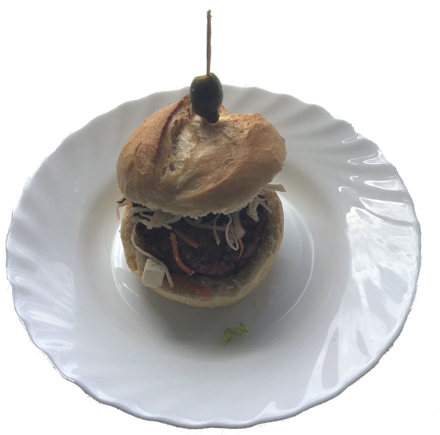
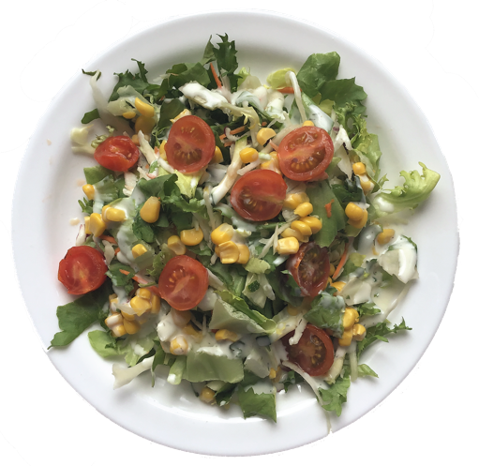
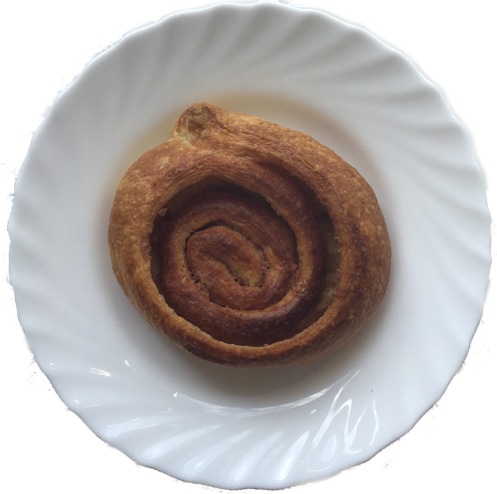
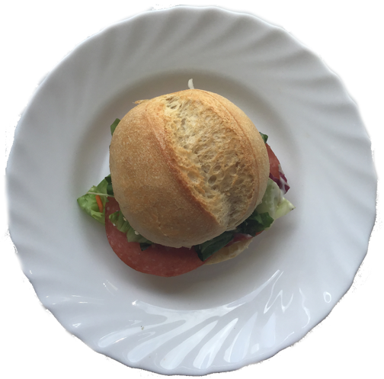
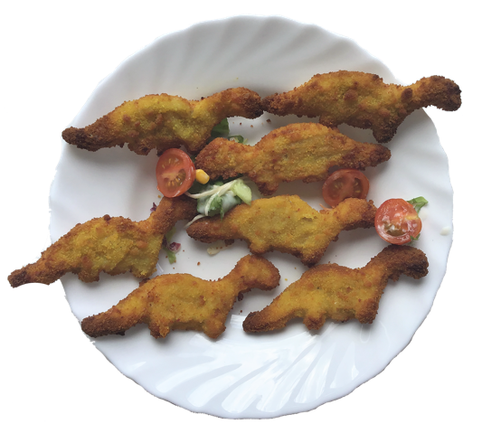
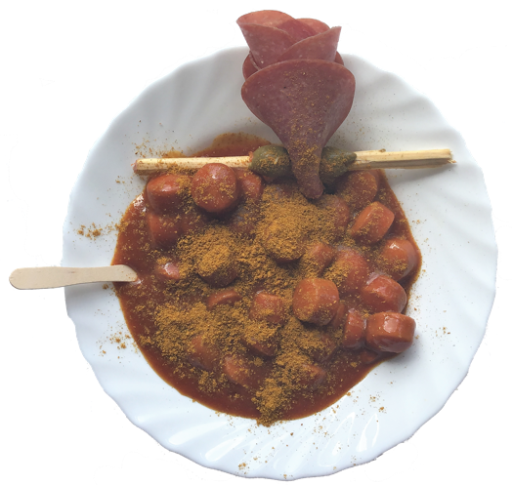
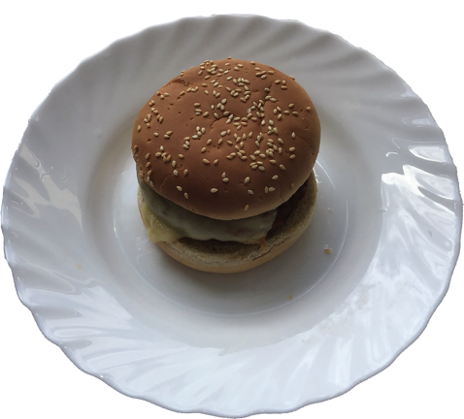


1
2
1
2
3
3
4
6 Tracey 4 Tracey
4
4 Tracey 7 Tracey 5 Tracey
5
6
3 Tracey 4 Tracey
10 Trace 6 Tracey 5 Tracey
Bäcker
Fast Food Restaurant
Dieses Werk ist lizenziert unter einer Creative Commons Namensnennung - Nicht-kommerziell – Weitergabe unter gleichen Bedingungen 4.0 International Lizenz.
Lessing-Gymnasium Uelzen

Slide 2

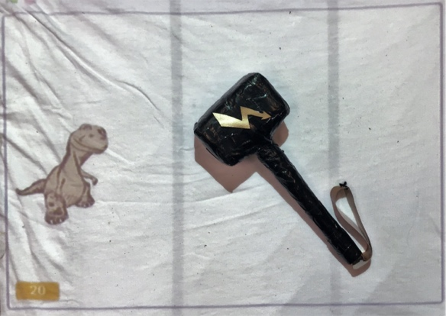


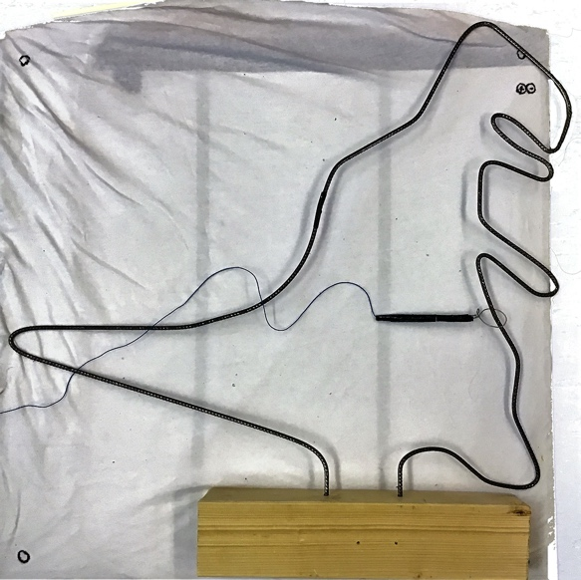
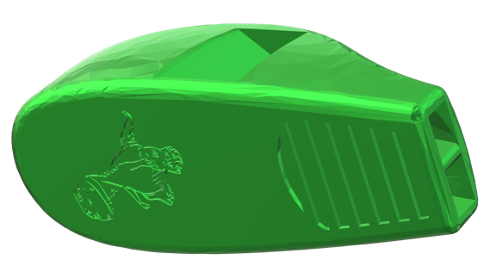
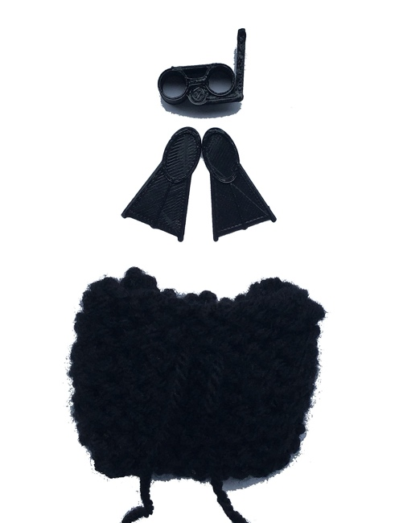
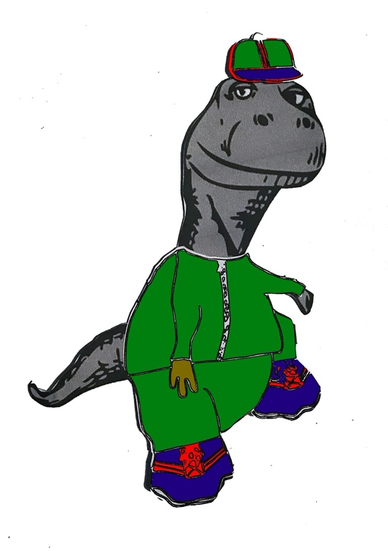
2
1
1
3
4
2
5 Tracey
2
7 Tracey
1
10 Tracey
3 Tracey
1
2
Supermarkt
Kasino
Fanshop
Sportladen
Dieses Werk ist lizenziert unter einer Creative Commons Namensnennung - Nicht-kommerziell – Weitergabe unter gleichen Bedingungen 4.0 International Lizenz.
Lessing-Gymnasium Uelzen
30 Tracey
20 Tracey

Slide 3

1
4
1
4
2
Kauf
5
2
Kauf
3
6
3
Fast Food Restaurant
Bäcker
1
4
2
Kauf
3
Supermarkt
Dieses Werk ist lizenziert unter einer Creative Commons Namensnennung - Nicht-kommerziell – Weitergabe unter gleichen Bedingungen 4.0 International Lizenz.
Lessing-Gymnasium Uelzen

Slide 4
1
1
2
Kauf
2
Kauf
Kasino
Fanshop
1
2
Kauf
Sportladen
Dieses Werk ist lizenziert unter einer Creative Commons Namensnennung - Nicht-kommerziell – Weitergabe unter gleichen Bedingungen 4.0 International Lizenz.
Lessing-Gymnasium Uelzen

